Slide 1































纯免费PPT即点即下载，无注册、无套路
http://gitppt.com
不信你试试（狗头）
冬
贰
看图学PPT

Slide 2




纯免费PPT即点即下载，无注册、无套路
http://gitppt.com
不信你试试（狗头）
有人说，一张图>1000文字
我不知道这句话是谁说的
他是怎么统计来的
但至少图片的重要性
不言而喻
但并不是有图就行
它也需要好的排版
好图在好的位置才能产生好的效用
你同意吗？
字

Slide 3
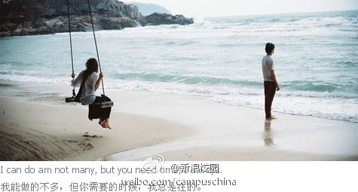
纯免费PPT即点即下载，无注册、无套路
http://gitppt.com
不信你试试（狗头）
图片占据画面3/4以上的位置
冲击力直面人心
文字是点缀
点到即止
在展示时，可以考虑图片比例少些
属于文字和留白的空间可以大些

Slide 4

纯免费PPT即点即下载，无注册、无套路
http://gitppt.com
不信你试试（狗头）
图片只是背景
仅此而已
一层半透明色块
文字脱颖而出
PPT作品下载：www.1ppt.com/xiazai/
选对色块颜色是一大挑战
红、白、黑比较保险

Slide 5

纯免费PPT即点即下载，无注册、无套路
http://gitppt.com
不信你试试（狗头）
图片是不是一定要占据大片空间
并不一定
有时一点点配上合适色块
就好
PPT教程：www.1ppt.com/powerpoint/
请一定要选好搭配的色块
如果不知如何选择 可以考虑灰

Slide 6

纯免费PPT即点即下载，无注册、无套路
http://gitppt.com
不信你试试（狗头）
当然
图片的形状也可以再大胆点
比如菱形
或者其他
大胆与严谨总有着弱弱的矛盾
PPT做好后最好让朋友帮忙参考

Slide 7
纯免费PPT即点即下载，无注册、无套路
http://gitppt.com
不信你试试（狗头）
单张图片有时不足以打动他人
那么我们来“打群架”吧
让笑脸绽放
让绽放加倍
推荐两个软件
美图秀秀和PICASA

Slide 8
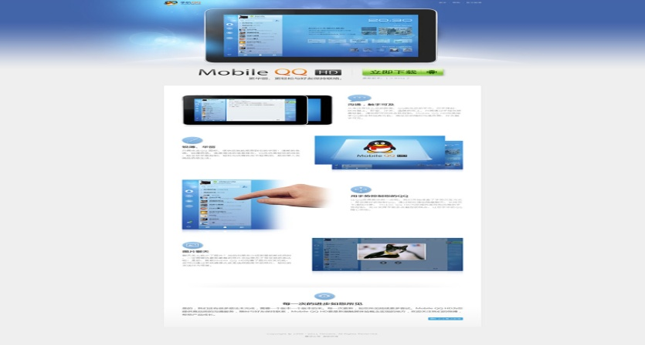
纯免费PPT即点即下载，无注册、无套路
http://gitppt.com
不信你试试（狗头）
除了对图片进行组合
我们也可以用一些小技巧让图片
璀璨
比如淡淡的光亮
光亮的方法：让色块虚化
《PPT梦幻开场动画：柔化边缘和形状动画简易教程》

Slide 9
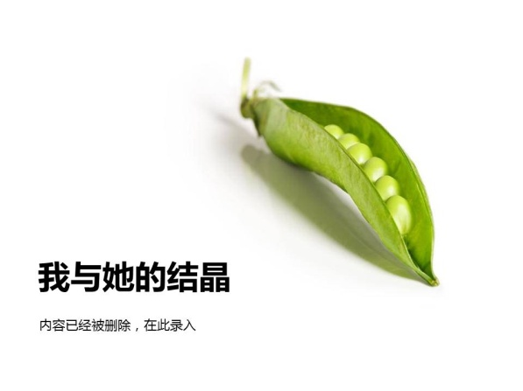
纯免费PPT即点即下载，无注册、无套路
http://gitppt.com
不信你试试（狗头）
大片留白永远有它的美丽
就像小时候写文章时老师告诉我们
要长短句结合
过渡页如此很舒适
之前写过一篇关于留白的文字
《无即是有：PPT的留白实现》

Slide 10
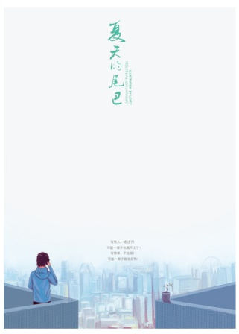
纯免费PPT即点即下载，无注册、无套路
http://gitppt.com
不信你试试（狗头）
很喜欢几米的绘本 简简单单却很多无奈
好图配好字是他的特色
我们也可以这样
书法体是不错的选择
如图的排版方式适合封面
其他时候慎重考虑

Slide 11

纯免费PPT即点即下载，无注册、无套路
http://gitppt.com
不信你试试（狗头）
这种处理方式
让主题作背景
相关内容于表层突出
但一定要相关
但抠图一定要精细
否则……

Slide 12

纯免费PPT即点即下载，无注册、无套路
http://gitppt.com
不信你试试（狗头）
似乎好的图片搭配很适宜封面设计
这张图片作结 只是想说
惊艳之前
请合主题
主题包括主题色
和主题文案

Slide 13

纯免费PPT即点即下载，无注册、无套路
http://gitppt.com
不信你试试（狗头）
更多内容，欢迎关注
@曹将PPTao

Slide 14


纯免费PPT即点即下载，无注册、无套路
http://gitppt.com
不信你试试（狗头）
第三季预告 美丽的数据
叁
贰
肆
壹
伍

